Slide 1
PRESENTACIÓN DE PAT COLECTIVO
X SEMESTRE
DOCENTE ORIENTADOR:
DRA. KARINA PORRAS

Slide 2
FOTOBIOMODULACION CON LASER DE DIODO DE 940NM EN LA OSEOINTEGRACION DE IMPLANTES DENTALES

Slide 3
INTRODUCCION
La aplicación de la Terapia de Fotobiomodulación utilizando el laser de Diodo de 940nm, para aumentar y mejorar el proceso de oseointegración, nos permite mejorar la tasa de éxito y predictibilidad en la Terapia de implantes, mejorando la calidad de nuestros tratamientos
Photobiomodulation in Dentistry. JAN TUNÉR, PER HUGO BECK-KRISTENSEN, GERALD ROSS, AND ALANA ROSS

Slide 4
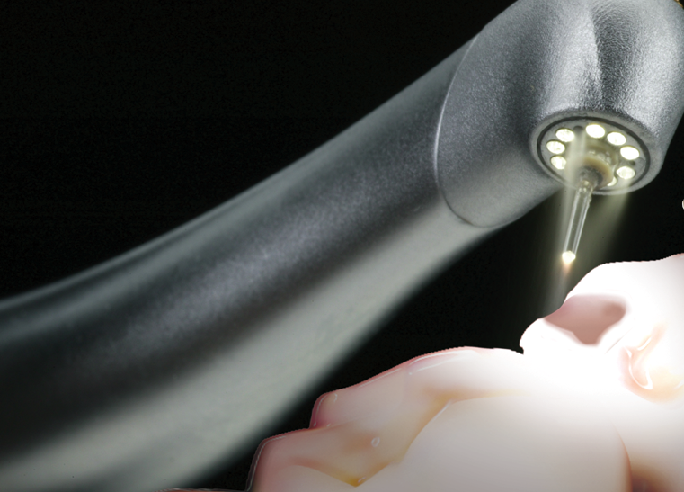
MARCO TEORICO
¿ Que es Láser?
La luz: un bioregulador
Es una radiación
electromagnética, no ionizante.
Es una forma de
energía radiante.
.
Photobiomodulation in Dentistry. JAN TUNÉR, PER HUGO BECK-KRISTENSEN, GERALD ROSS, AND ALANA ROSS

Slide 5
MARCO TEORICO
L A S E R
i g h t
Luz
m p l i f i c a t i o n
Amplificada por
t i m u l a t e d
Emisión
m i s s i o n
Estimulada de
a d i a t o n
Radiación
Photobiomodulation in Dentistry. JAN TUNÉR, PER HUGO BECK-KRISTENSEN, GERALD ROSS, AND ALANA ROSS

Slide 6
Concepto de Láser
Dispositivo que utiliza el efecto de la mecánica cuántica, la emisión inducida y estimulada para generar un haz de luz coherente de un medio adecuado y con el tamaño, la fuerza y la pureza controlada.
Photobiomodulation in Dentistry. JAN TUNÉR, PER HUGO BECK-KRISTENSEN, GERALD ROSS, AND ALANA ROSS

Slide 7
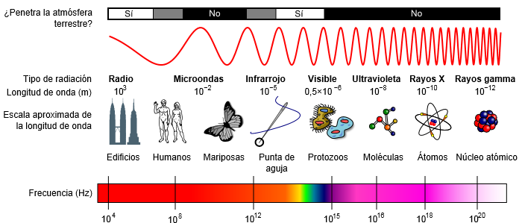
Espectro Electromagnético
Según su nivel de Energía
No Ionizantes
Ionizantes
Las radiaciones electromagnéticas pueden ser provocadas o naturales, como sucede con los rayos cósmicos, rayos gama, rayos X, rayo Láser, ultravioleta, luz visible, infrarroja, ondas de radar, microondas y ondas de radio.
Las cuales están dispuestas de acuerdo a su energía, conformando el espectro electromagnético.
Photobiomodulation in Dentistry. JAN TUNÉR, PER HUGO BECK-KRISTENSEN, GERALD ROSS, AND ALANA ROSS

Slide 8
INTERACCION CON EL TEJIDO
Moléculas especificas dentro de los tejidos (Cromóforos) absorben la energía en forma de Fotones. Es la interacción mas importante ya que la energía absorbida se convierte en energía térmica o mecánica para realizar el trabajo especifico.
ABSORCIÓN
El haz de laser rebota en la superficie sin penetración. Es un efecto no deseado, por ejemplo cuando el laser de erbio encuentra materiales como el titanio presente alrededor de los implantes.
REFLEXIÓN
TRANSMISIÓN
La energía pasa atreves de los tejidos superficiales e interactúa con tejidos mas profundos.
Dispersión: la energía laser entra en el tejido y se dispersa en varias direcciones, este fenómeno puede ayudar con ciertas longitudes de onda para producir efecto biomodulador.
DIFUSIÓN
Photobiomodulation in Dentistry. JAN TUNÉR, PER HUGO BECK-KRISTENSEN, GERALD ROSS, AND ALANA ROSS

Slide 9
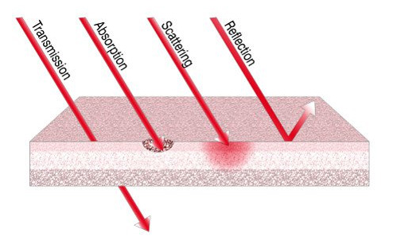
INTERACCION CON EL TEJIDO
Photobiomodulation in Dentistry. JAN TUNÉR, PER HUGO BECK-KRISTENSEN, GERALD ROSS, AND ALANA ROSS

Slide 10
Efectos Biológicos
FOTOTERMICO
Los cromóforos absorben la energía del laser y se genera calor. Este calor se utiliza para generar trabajo.
FOTOQUÍMICO
La energía del fotón provoca una reacción química (Aumento en la producción de ATP, formación de fibroblastos, etc).
Ej: incisión en el tejido o la coagulación de la sangre.
Estas reacciones causan efectos benéficos como la bioestimulación.
Photobiomodulation in Dentistry. JAN TUNÉR, PER HUGO BECK-KRISTENSEN, GERALD ROSS, AND ALANA ROSS

Slide 11
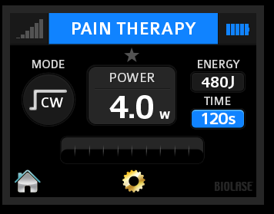
EFECTOS BIOLÓGICOS
FOTOBIOMODULACIÓN O BIOESTIMULACIÓN
Capacidad de acelerar la curación, aumentar la circulación, reducir el edema y minimizar el dolor.
A NIVEL CELULAR:
Aumento de la producción de ATP.
Estimula la cadena respiratoria a nivel celular, principalmente en las mitocondrias y aumenta la vascularización y formación de fibroblastos.
Aumento de la ventana de permeabilidad de la membrana celular; estimulación y proliferación celular.
Photobiomodulation in Dentistry. JAN TUNÉR, PER HUGO BECK-KRISTENSEN, GERALD ROSS, AND ALANA ROSS

Slide 12
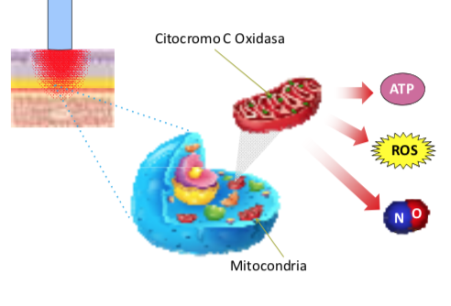
FUNCION DE LA LUZ LASER
EFECTO FOTOQUIMICO
La luz laser estimula la mitocondria ( Fotoreceptor llamado Citocromo C oxidasa).
Aporte de mayor energía, oxigenación, proliferación fibroblastica, irrigación sanguínea, síntesis de colágeno, aumento de ATP, liberación de factores de crecimiento celular, aumento de RANK y RANKL y disminución de OPG (remodelado ósea).
Photobiomodulation in Dentistry. JAN TUNÉR, PER HUGO BECK-KRISTENSEN, GERALD ROSS, AND ALANA ROSS

Slide 13
CASO CLINICO

Slide 14
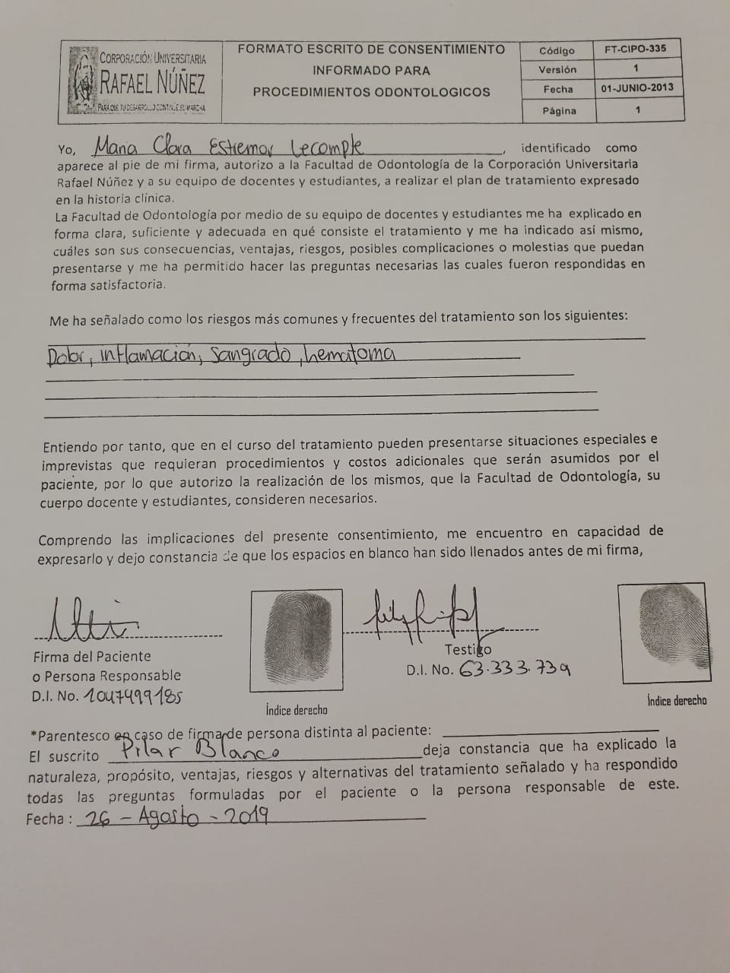
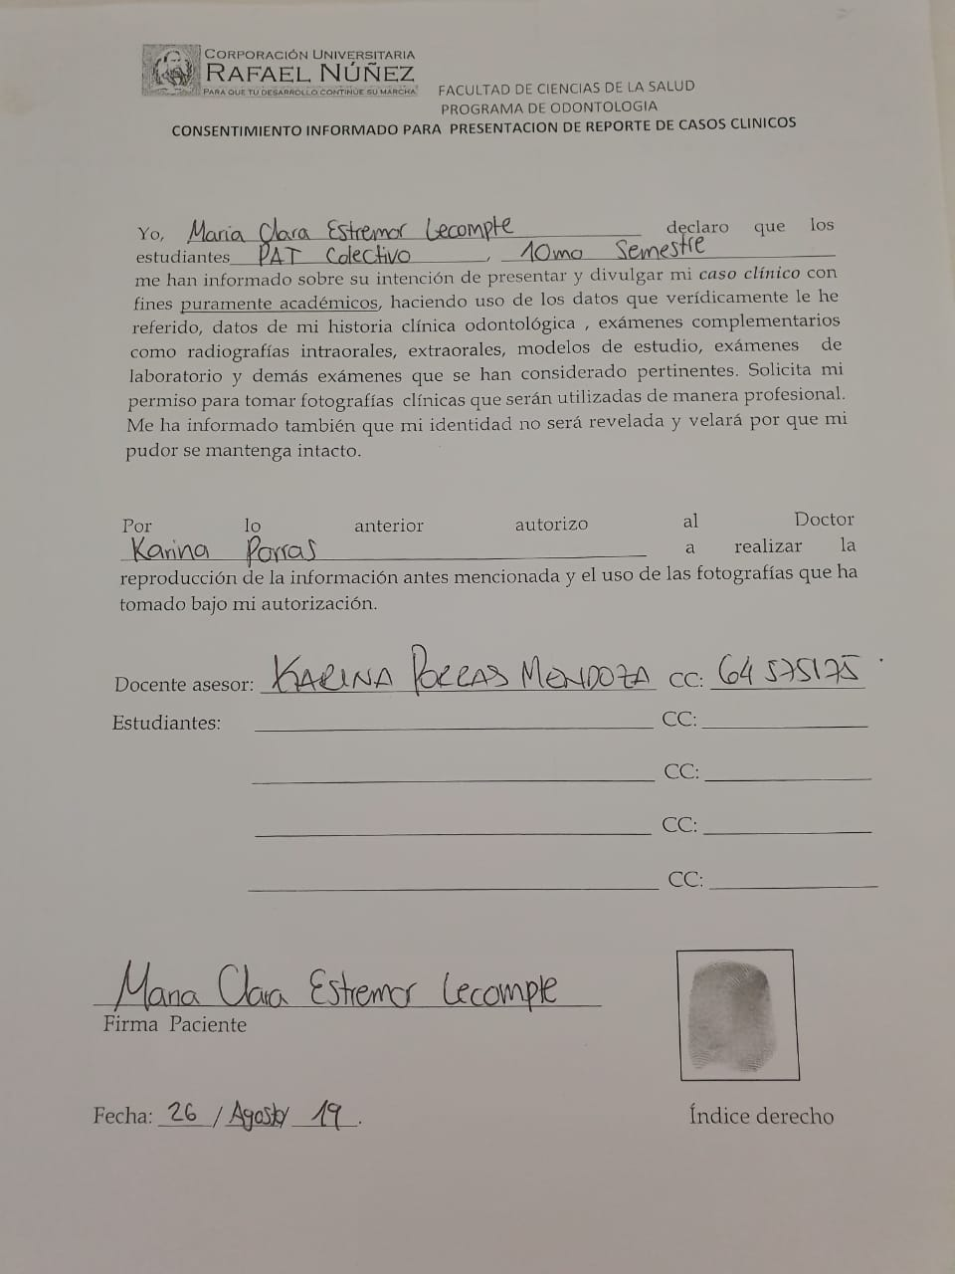
CONSENTIMIENTOS INFORMADOS

Slide 15
INFORMACION GENERAL
EDAD: 21
RAZA: Mestiza
GÉNERO: Femenino
OCUPACIÓN: Estudiante

Slide 16
ANTECEDENTES MEDICOS
Paciente que acude a clínica odontológica de la CURN
para tratamiento odontológico.
Manifiesta antecedentes familiares de hipertensión arterial de madre y abuelos maternos.
Antecedentes Personales como Hernia inguinal, anemia falciforme y alergia al acido acetil salicilico y sulfas.

Slide 17
FISIOTERAPIA ORAL
FRECUENCIA | 2 Veces al día
TÉCNICA | Bass
CEPILLO | Duras
CREMA DENTAL | Si
SEDA DENTAL | Si
ENJUAGUES | Aveces
OTRAS | No
“ Indice de o´leary de 22%”

Slide 18
TRATAMIENTOS RECIBIDOS
CIRUGÍA ORAL
( + )
PERIODONCIA
( + )
ENDODONCIA
( +)
PROSTODONCIA
( - )
ORTODONCIA
(+)
OPERATORIA
( + )

Slide 19
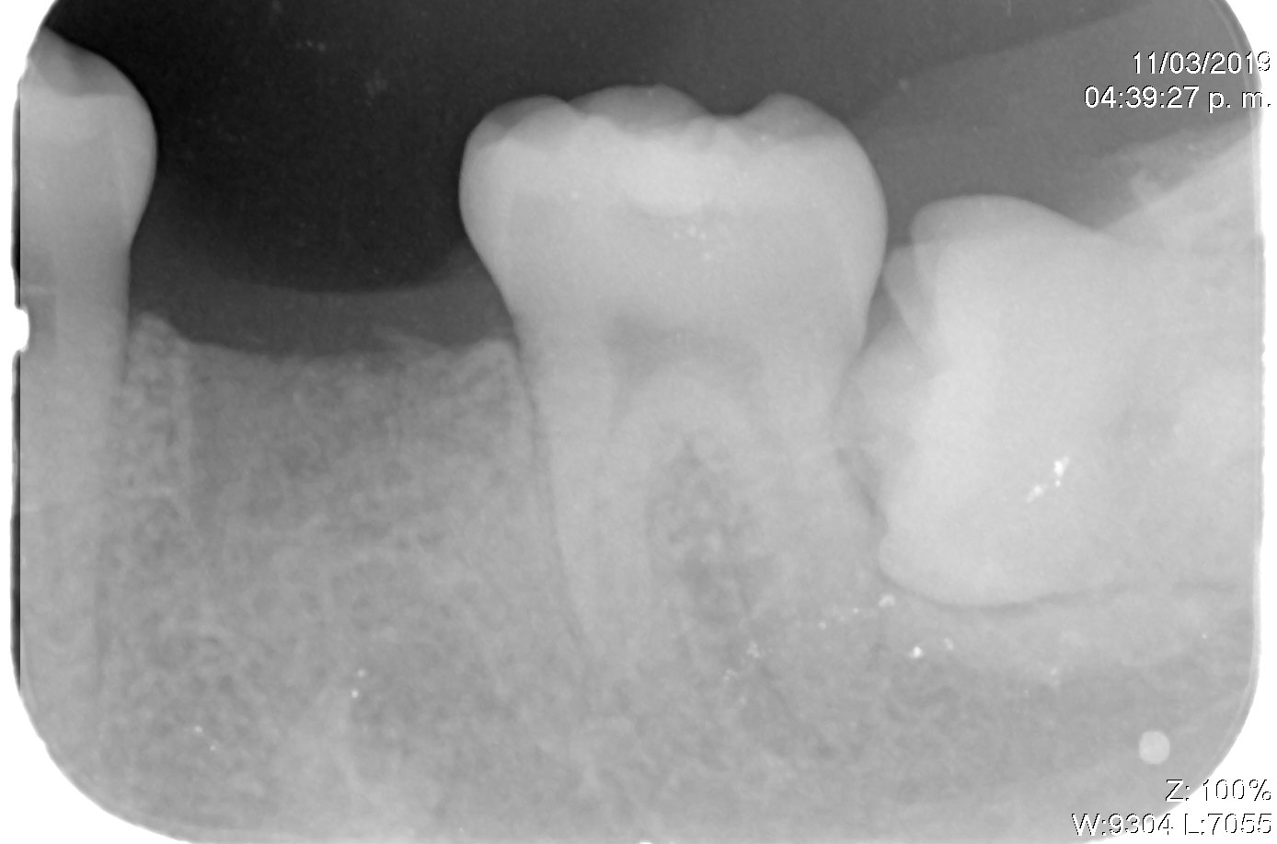
EXAMEN INTRAORALY RADIOGRAFICO
34 35 36 37 38
34 35 36 37 38
Dientes | 34 | 35 | 36 | 37 | 38
Margen | 000 | 000 |  | 000
Sondaje inicial | 111 | 232 |  | 232
Nivel de inserción | 111 | 232 |  | 232
LMG | 3 | 3 |  | 3
FURCA
Dientes | 34 | 35 | 36 | 37 | 38
Margen | 222 | 222 |  | 111
Sondaje inicial | 323 | 323 |  | 222
Nivel de inserción | 101 | 101 |  | 111
LMG | 5 | 5 |  | 5
FURCA
Notes:
CLINICAMENTE: PACIENTE PERIODONTALMENTE SANO, SIN SIGNOS CLINICOS DE INFLAMACION, PROFUNDIDAJES AL SONDAJE QUE NO EXCEDEN LOS 3mm Y SIN PERDIDA DE NIVELES DE INSERCIÓN CLINICA. BIOTIPO PERIODONTAL GRUESO QUE AL HONDAJE MIDE APROXIMADAMENTE 3mm DE GROSOR EN ZONA DE 36
SIN CARIES O LESIONES DENTALES Y MUCOSA SANA
RADIOGRAFICAMENTE: AUSENCIA DE ORGANO DENTAL 36, CON ZONA RADIOPACA COMPATIBLE CON LAMINA DURA, ALTURA OSEA A NIVEL DE LIMITES AMELOCEMENTARIOS DE DIENTES 35 Y 37 Y REBORDE RESIDUAL DEL 36, DENSIDADDE TRABECULADO OSEO ADECUADA
38 PARCIALMENTE ERUPCIONADO, CLASIFICACION SEGÚN PELL Y GREGORY……. NOSE CUAL, PERO SINDY SIEMPRE PREGUNTA ESO

Slide 20
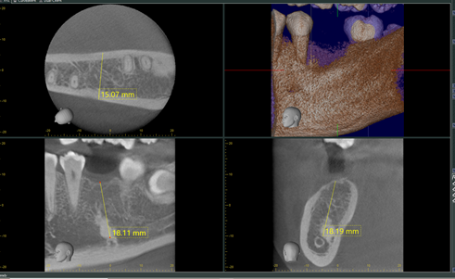
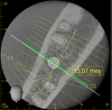
Tomografía Computarizada Cone Beam
Notes:
CORTICALES INTACTAS, CON DIAMETRO MESIODISTAL DE 10MM, VESTIBULO LINGUAL DE 15.07MM Y LONGITUD AL DENTARIO DE 18MM

Slide 21
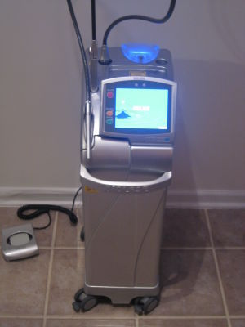
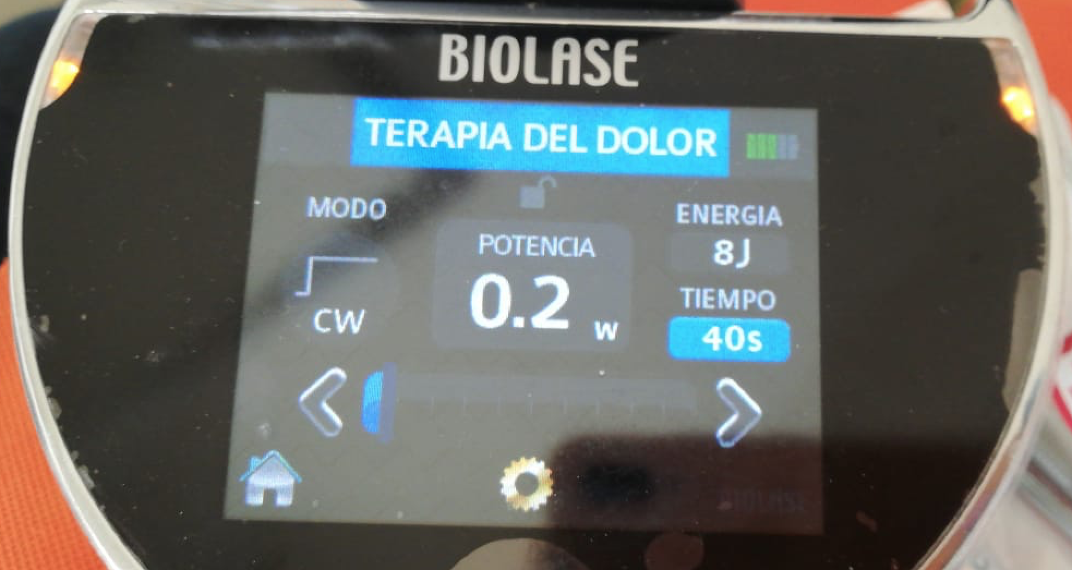
PLAN DE TRATAMIENTO
Colocación de implante dental con laser de Erbio; cr;yssg de 2780nm y laser de diodo de 940nm como coadyuvante.

Slide 22
Protocolo quirúrgico
Colocación de anestesia infiltrativa
Asepsia y antisepsia
Hondaje, para medir espesor de tejido blando
Abordaje de tejido blando: técnica flapless
Abordaje de tejido duro
- Corticotomía primaria
- Profundización medular
Inicio de protocolo de fresado
Radiografía para medir paralelismo y dirección
Finalización del fresado

Slide 23
Protocolo quirúrgico
Desinfección con laser de Er;Cr;YGSS
Colocación de implante : CORTEX 11.5 x 4.2 Dynamix
Colocación tornillo tapón
Fotobiomodulación con laser de diodo de 940nm

Slide 24
Protocolo quirúrgico

Slide 25
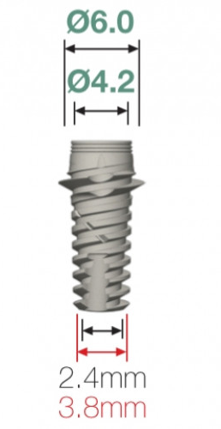
Evolución Radiográfica.
Fresa Lanza para verificar dirección y longitud del implante
Implante dental día 1.
Implante dental día 40 dias.
Notes:
Fresa lanza dia 1, para verificar longitud y dirección del implante.
Implante dental dia 1
Dia 40 se observa neoformación ósea en zona del cuello del implante en el reborde residual, sin radiolucidez periimplantar. Por lo que se decide realizar carga temprana (dos meses) para iniciar rehabilitación

Slide 26
Discusión
Efecto de la Terapia Láser de Baja Potencia
sobre el Hueso Alveolar Dañado
The Low Level Laser Therapy Effect on Alveolar Bone Damaged
*
LANDAETA, B. M. J.; SUAZO, G. I. C.; CANTIN, L. M.; ROA, H. I. J.; ZAVANDO,
Int. J. Morphol., 26(3):639-642, 2008
Hubo una diferencia estadísticamente significativa (p<0,01).
La terapia de bioestimulación de laser de baja potencia favorece la remodelación del hueso alveolar

Slide 27
Discusion
German Silva, comparo el efecto de la terapia de fotobiomodulacion con laser de diodo en la estabilidad primaria y secundaria de implantes.
En el grupo de los implantes que fueron fotobioestimulados con laser hubo una diferencia estadisticamente significativa en la estabilidad de los implantes ,siendo mayor en los implantes en el maxilar inferior y en la zona posterior, en los diferentes periodos del tiempo, alcanzando un valor mas alto de ISQ a los tres meses.

Slide 28
Conclusiones
Comparando la colocación de un implante de manera convencional con la colocación del implante con ayuda de laser terapéutico, la evidencia científica ha demostrado que la terapia de fotobioestimulacion con laser de baja potencia favorece la remodelación del hueso alveolar y mejora el proceso evolutivo, acelerando los procesos regenerativos y de cicatrización tisular además de efecto analgésico inmediato.

Slide 29
Conclusiones
La fotobioestimulacion es un efecto biológico-fotoquímico que aumenta la producción de ATP, formación de fibroblasto, etc.
El láser como coadyuvante en preparación de lecho óseo y en el post operatorio para puede reducir el tiempo del proceso de oseointegración, al favorecer la cicatrización de los tejidos y ayudando a que la inflamación y el dolor de reduzca, además de los tiempos de rehabilitación.
El laser de erbio garantiza un acto quirúrgico seguro, sin sangrado excesivo y un post operatorio excelente.

Slide 30
BIBLIOGRAFIA
Low-level laser therapy for implants Without initial Stability, Pereira Campanha y Cols, Photomedicine and laser surgery-2010.
Influence of low-level taser treatment on bone regeneration and osseointegration of dental implans following sinus augmentation An experimental study on sheep, Norbertlakse y Cols, Clinical oral omplant, Res. 18,2007; 517-524.
Effect of low-power laser irradiation on bony implant sites, Orhun Dortbudak y Cols, Clinical oral implant Res 2002.
Effects of a low-intensity laser on dental implant Osseointegration: removal torque and resonance frequency Analysisin Rabbits, Alberto Blay y Cols, Journal of oral implantology- 2016.
Photobiomodulation in Dentistry. JAN TUNÉR, PER HUGO BECK-KRISTENSEN, GERALD ROSS, AND ALANA ROSS
Hosseinpour, S et al., Molecular impacts of photobiomodulation on bone regeneration: A systematic review, Progress in Biophysics and Molecular Biology, https://doi.org/10.1016/j.pbiomolbio.2019.04.005
Photobiomodulation in Dentistry. JAN TUNÉR, PER HUGO BECK-KRISTENSEN, GERALD ROSS, AND ALANA ROSS

Slide 31
Gracias

